Slide 1
알 고 리 즘
2019. 09. 19.
충남대학교 컴퓨터공학과 시스템소프트웨어 연구실
TA 신재권

Slide 2
Overview
▶ Divide & Conquer
▶ Powering Number
▶ Fibonacci Sequence
– Recursion
– Array
– Recursive Squaring
▶ Matrix multiplication
▶ 실습 / 과제

Slide 3
Divide & Conquer
▶ 분할 정복 알고리즘
- 문제를 더 이상 나눌 수 없을 때 까지 나누고, 이렇게
나누어진 문제들을 각각 풀고 병합함으로 결국 전체 문
제에 대한 답을 얻는 알고리즘
▶ 알고리즘을 설계하는 요령
1. 분할 (Divide) : 문제가 분할이 가능한 경우, 2개 이상의 하위
문제로 나눈다.
2. 정복 (Conquer) : 하위 문제가 여전히 분할이 가능한 상태라면
하위 집합에 대해 1을 다시 수행하고, 그렇지 않다면 하위 문제에
대한 답을 구한다.
3. 결합 (combine) : 2 과정에서 정복된 답을 취합한다.

Slide 4
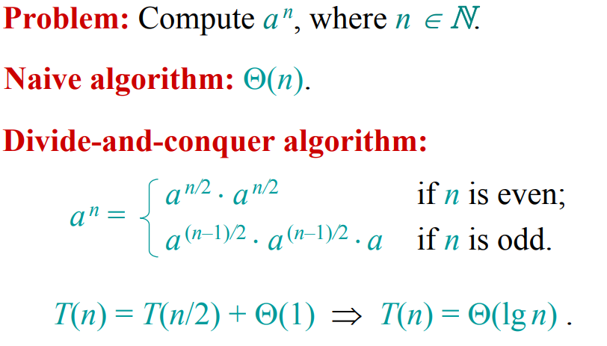
Powering Number
▶ Powering Number

Slide 5
Powering Number
▶ Pseudocode
Powering Number(a, n)
1 if n == 0
2 return 0
3 elseif n == 1
4 return a
5 elseif n == odd
6 return Powering Number(a, (n-1)/2)^2 * a
7 elseif n == even
8 return Powering Number(a, n/2)^2

Slide 6

Fibonacci sequence
▶ 피보나치 수열이란?
이탈리아의 천재 수학자 레오나르도 피보나치가 고안한 수열.
어떤 수열의 항이, 앞의 두 항의 합과 같은 특성을 가진다.
F0 = 0
F1 = 1
Fn = Fn-1 + Fn-2 (n ≥ 2)
Fn : 0, 1, 1, 2, 3, 5, 8, 13, 21, 34, 55, 89, …

Slide 7
Fibonacci sequence
▶ 피보나치 수열이란?
이 수열은 자연계의 여러 가지 구조를 잘 반영하고 있으며,
인접한 두 항의 배수 관계는 약 1.618의 황금비를 이룬다.
F0 = 0
F1 = 1
Fn = Fn-1 + Fn-2 (n ≥ 2)
Fn : 0, 1, 1, 2, 3, 5, 8, 13, 21, 34, 55, 89, …

Slide 8
Fibonacci sequence
▶ 자연계에서 찾을 수 있는 피보나치 수열의 예
– 성장 후, 한 쌍의 새끼를 낳는 토끼의 증식량 ( 2, 2, 4, 6 … )
– 솔방울의 조각을 이루는 나선의 수 ( 5 : 8 )
– 일부 식물의 꽃잎 배열 수 ( 13 : 8, 34 : 21 등 )
– 나선 형태 껍데기를 가진 생물의 구조상 비율 ( 1 : 1.618 )
– 특정 조건에서의 주가 상승 비율 ( 1, 2, 3, 5, 8, … )

Slide 9
Fibonacci sequence
▶ 피보나치 수열의 구현 (1) – Recursion
피보나치 수열의 연산은 덧셈의 반복으로 이루어진다.
F0 = 0 → 0 번
F1 = 1 → 0번
F2 = F1 + F0 → 1번
F3 = F2 + F1 = (F1 + F0) + F1 → 2 번
F4 = F3 + F2 = (F2 + F1) + (F1 + F0)
= {(F1 + F0) + F1} + (F1 + F0) → 4번
‥‥‥
T(n) = T(n-1) + T(n-2) + c (n ≥ 2) (c는 연산의 cost)

Slide 10
Fibonacci sequence
▶ 피보나치 수열의 구현 (1) – Recursion
FIBONACCI (n)
if n < 2
then return n
return FIBONACCI (n - 1) + FIBONACCI (n - 2)
F(4)
F(3)
F(2)
F(2)
F(1)
F(1)
F(0)
F(1)
F(0)

Slide 11
Fibonacci sequence
▶ 피보나치 수열의 구현 (2) – Array
– 이전 2개의 배열 값을 이용하여 계산
F0 | F1 | F2 | F3 | F4 | F5 | F6
0 | 1 | 1 | 2 | 3 | 5 | 8

Slide 12
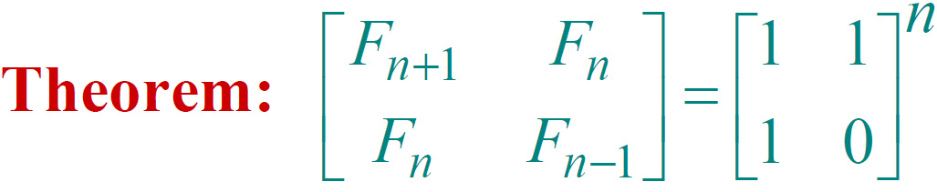
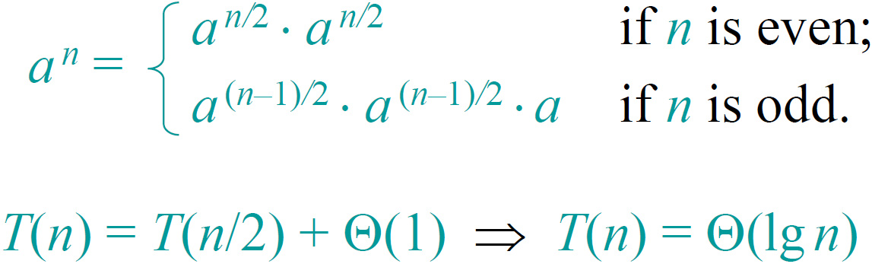
Fibonacci sequence
▶ 피보나치 수열의 구현 (3) – Recursive squaring

Slide 13
Fibonacci sequence
▶ 피보나치 수열의 구현 (3) – Recursive squaring
FIBONACCI (n)
if n < 2
then return n
return /* POW 호출 코드 */
POW (A, n)
if n == 1 then return A
/* 지수의 홀짝에 따라 각각 다른 값을 return하는 코드 */
MUL (A, B)
/* 두 행렬 A, B를 곱하고 결과를 반환하는 코드 */

Slide 14
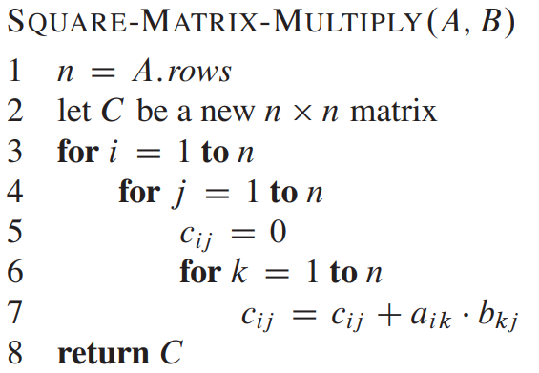

Square matrix multiplication

Slide 15
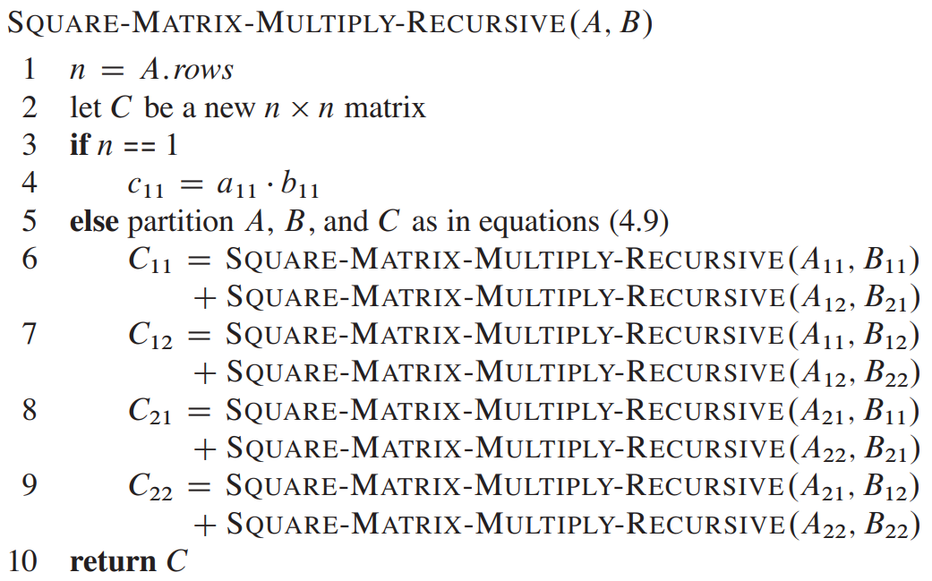

Square matrix multiplication

Slide 16
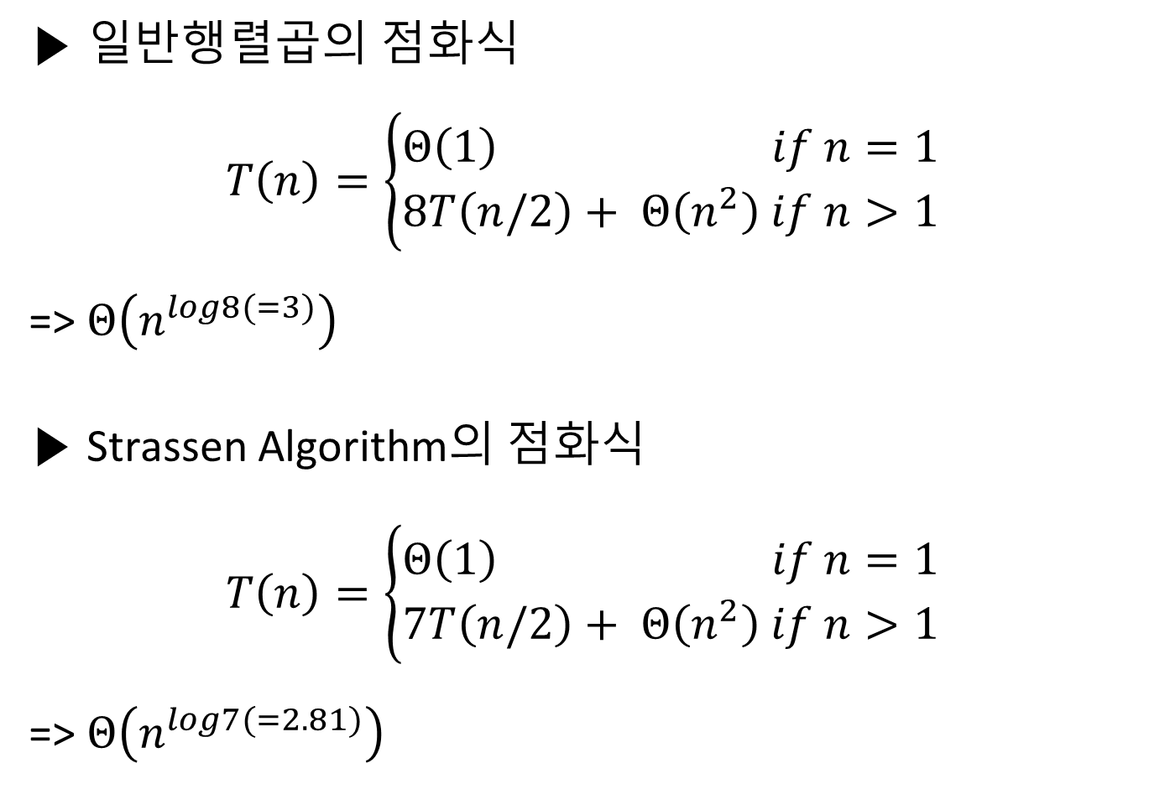
Strassen’s matrix multiplication
▶ 일반행렬곱의 점화식
$$T\left(n\right)=\left\{\begin{aligned}Θ\left(1\right) if n=1 \\ 8T\left(n/2\right)+ Θ\left(n^{2}\right) if n>1\end{aligned}\right.$$
=> $Θ\left(n^{log8(=3)}\right)$
▶ Strassen Algorithm의 점화식
$$T\left(n\right)=\left\{\begin{aligned}Θ\left(1\right) if n=1 \\ 7T\left(n/2\right)+ Θ\left(n^{2}\right) if n>1\end{aligned}\right.$$
=> $Θ\left(n^{log7(=2.81)}\right)$

Slide 17
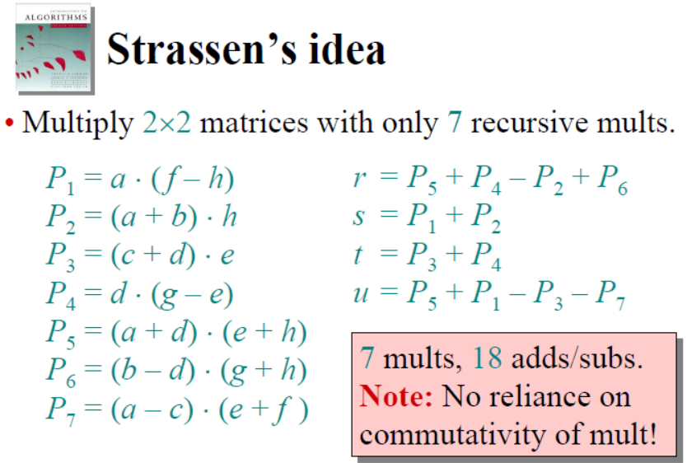
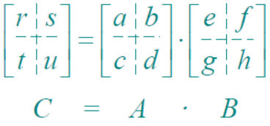
Strassen’s matrix multiplication
Notes:
행렬로 가능한 모든 경우의수 . 곱셈을 줄인 뒤 덧셈을 늘림. 덧셈의 시간이 더 늘어나지만 결국 시간은 줄어듬

Slide 18
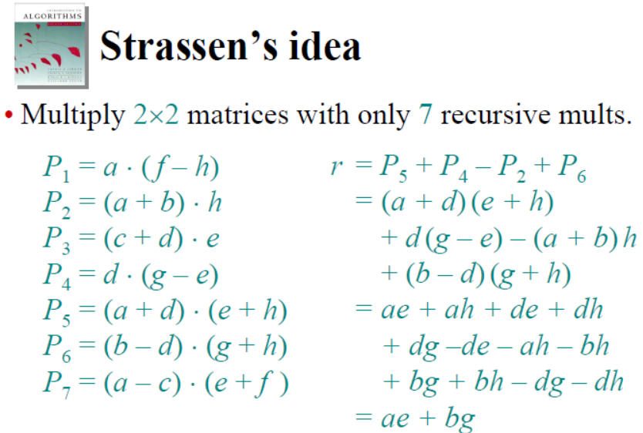
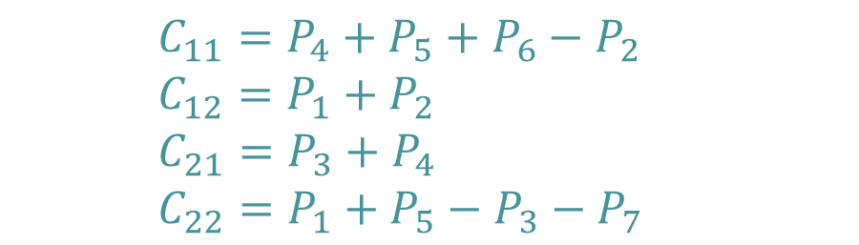
Strassen’s matrix multiplication
$C_{11}=P_{4}+P_{5}+P_{6}−P_{2}$
$C_{12}=P_{1}+P_{2}$
$C_{21}=P_{3}+P_{4}$
$C_{22}=P_{1}+P_{5}−P_{3}−P_{7}$
Notes:
뭔 변화를 통해 곱셈을 줄임.

Slide 19

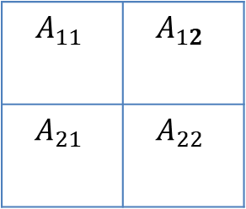


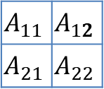
Strassen’s matrix multiplication
SQUARE-MATRIX-MULTIPLY-STRASSEN(A, B)
n = A.rows
if n == 1 --> $C_{11}= ??$
else --> $S_{1}=??$
$S_{2}=??$
$S_{3}=??$
$S_{4}=??$
$S_{5}=??$
$S_{6}=??$
$S_{7}=??$
$S_{8}=??$
$S_{9}=??$
$S_{10}=??$
$P_{1}=\text{SQUARE}\text{−}\text{MATRIX}\text{−}\text{MULTIPLY}\text{−}\text{STRASSEN}\text{(}??,??)$
$P_{2}=\text{SQUARE}\text{−}\text{MATRIX}\text{−}\text{MULTIPLY}\text{−}\text{STRASSEN}\text{(}??,??)$
$P_{3}=\text{SQUARE}\text{−}\text{MATRIX}\text{−}\text{MULTIPLY}\text{−}\text{STRASSEN}\text{(}??,??)$
$P_{4}=\text{SQUARE}\text{−}\text{MATRIX}\text{−}\text{MULTIPLY}\text{−}\text{STRASSEN}\text{(}??,??)$
$P_{5}=\text{SQUARE}\text{−}\text{MATRIX}\text{−}\text{MULTIPLY}\text{−}\text{STRASSEN}\text{(}??,??)$
$P_{6}=\text{SQUARE}\text{−}\text{MATRIX}\text{−}\text{MULTIPLY}\text{−}\text{STRASSEN}\text{(}??,??)$
$P_{7}=\text{SQUARE}\text{−}\text{MATRIX}\text{−}\text{MULTIPLY}\text{−}\text{STRASSEN}\text{(}??,??)$
$C_{11}=P_{4}+P_{5}+P_{6}−P_{2}$
$C_{12}=P_{1}+P_{2}$
$C_{21}=P_{3}+P_{4}$
$C_{22}=P_{1}+P_{5}−P_{3}−P_{7}$
return $C_{}$
1 | 2
3 | 4
$$A_{11}$$ | $$A_{12}$$
$$A_{21}$$ | $$A_{22}$$
$$A_{}=$$
1 | 2 | 3 | 4
5 | 6 | 7 | 8
9 | 10 | 11 | 12
13 | 14 | 15 | 16
$$A_{11}$$ | $$A_{12}$$
$$A_{21}$$ | $$A_{22}$$
$$A_{}=$$

Slide 20
Practice / Homework
1. PPT page. 9~13에서 언급하고 있는 3가지 구현 방법을 사용하여 Fibonacci를 연산하고, 그 결과 값과 수행 시간을 출력하라.
ａ．하나의 main( )에서 모든 연산을 수행해 볼 수 있어야 한다.
ｂ．어떤 연산을 사용할 것인지, n 값을 몇으로 할 것인지는
사용자 입력을 받아 선택한다.
ｃ．F(0)부터 F(n)까지 연속해서 모두 수행하고
각각의 수행 시간을 측정하여 이를 결과 값과 함께 출력한다.
ｄ．연산에 사용할 변수는 5주차 과제와 같은 매우 큰 정수를 처 리 가능한 변수를 사용한다.
e．세가지 방법의 성능을 비교하여 보고서를 작성한다.
2. PPT page. 19의 의사코드에서 ??로 표시된 부분의 코드를 채워서 완성된 답을 보고서에 작성하라.

Slide 21
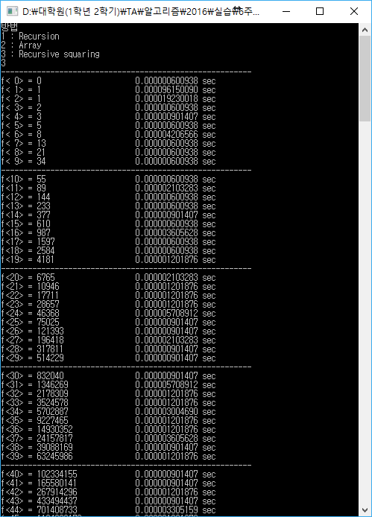
Practice / Homework
▶ 수행 시간 측정 결과 예시(예시에서 n은 90으로 고정)

Slide 22
Practice / Homework
과제 제출
과제 제출 안내
제출 방법 | 사이버캠퍼스
파일 제목 | [알고리즘06반]_02_학번_이름_D&C.zip Ex) [알고리즘06반]_02_201750885_신재권_D&C.zip
파일 형식 | 소스코드(.java)와 보고서(.pdf)를 .zip으로 압축하여 제출
제출 기한 | 과제 출제 후 다음 주 실습 수업 시간 전까지
과제 평가 감점 사항
제출 지연 (수업 시작부터) | －50% / 1주
요구 사항 누락 / 결과값 불일치 | －10 ~ 20% / 1개
코드 Error | －80%
과제 Copy | 0점
* 자신의 실험 환경, 사용한 라이브러리 등 코드 Error가 발생할 수 있는 부분에 대해서 보고서에 작성할 것

